Slide 1

LEARNFLOW / 自主学习支持平台
LearnFlow学习流动
让适合你的学习方法，
留下来，流动起来。
基于可进化学习策略与腾讯 Buddy 生态的自主学习支持平台
策略可选择
经验可带走
过程可检查
中国地质大学（北京） · 独立学生团队 · 2026.09
LEARNFLOW / 学习流动
01 / 16
Notes:
各位评委好，我们是来自中国地质大学（北京）的学生团队。我们想解决一个很具体的问题：AI 已经能讲很多知识，但自主学习者仍然需要决定今天做什么、采用什么方法，以及怎样知道自己真的学会了。学习流动把学习方法做成可选择的策略卡片，并让经过本人确认的经验成为下一次学习的起点。本次带来的是可运行网页、已安装到 LearnBuddy 的学习插件与 Buddy 应用配置材料，尚未完成平台审核和用户效果实证。

Slide 2
01 / 问题
问完 AI，下一步学什么？
先验证三个断点，再讨论规模。
01
02
03
方法
行动
沉淀
知道目标，
不知道怎么学
得到长答案，
没有可完成的小任务
一次磨合有效，
下次又重新说明
来源：团队场景与产品假设；尚无问卷或提分数据。
LEARNFLOW / 学习流动
02 / 16
Notes:
我们不预设所有用户都缺学习方法，也不认为现有平台没有记忆。我们要验证的，是三个具体成本：选方法的成本、从答案变成行动的成本，以及把已经磨合好的方法复用的成本。第一轮访谈会要求受访者复现最近一次中断的学习过程，再观察他们使用原型的实际行为。首批聚焦我们能够直接触达的大学生，避免在没有资源和证据时同时覆盖全部学段。

Slide 3
02 / 解决方案
从一个问题，学到能自己解释。
学习者决定关键选择，AI 支持行动与复盘。
01
02
03
04
05
06
目标
›
策略
›
学习块
›
检验
›
记忆确认
›
专属卡片
完成之后回到下一次学习，带着已经确认的策略继续。
下次复用，持续修订；随时关闭、修改和导出。
LEARNFLOW / 学习流动
03 / 16
Notes:
学习流动的核心是一条闭环，而不是更多角色。先确认目标和可投入时间，再选择适合的策略，完成一个有明确产出的学习块。学完后用复述、练习或项目产出检验，系统只能提出候选记忆，必须由本人确认才形成专属策略。下次可以复用，也可以停用。这样，学习方法和用户选择都能在界面上看见，出现问题时也能定位到底是哪一步出了问题。

Slide 4
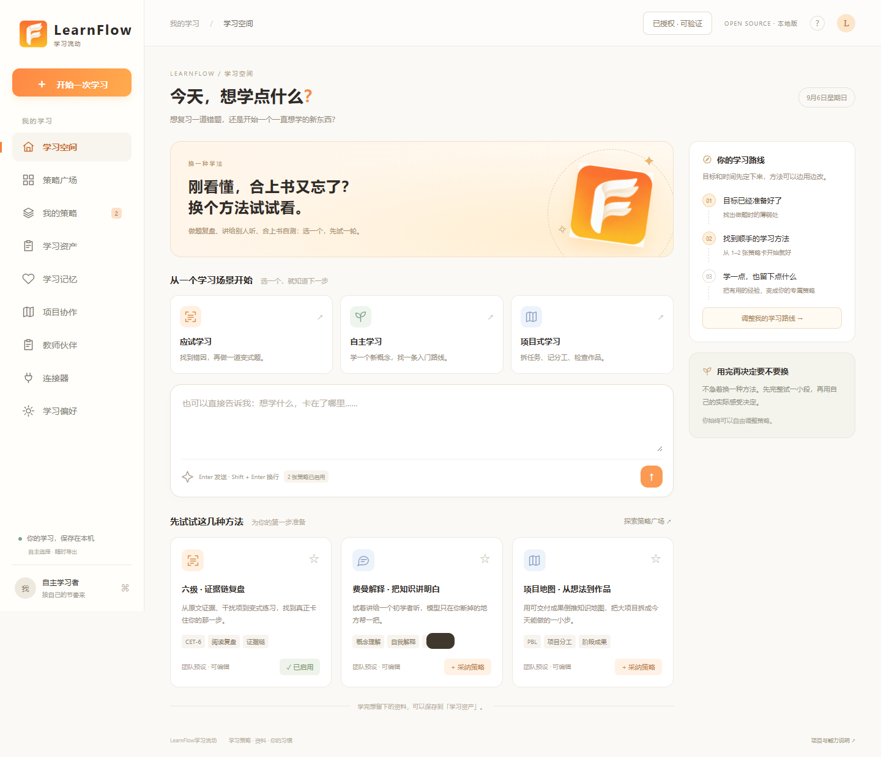
03 / 当前原型
打开就知道从哪里开始。
逐题起步 · 实时回答 · 图片和文件 · 确认后保存
真实对话
模型可选，表格和代码可读
学习资产
核对后保存，再用阅读器打开
腾讯生态
QQ 扫码已连接，收发继续实测
LEARNFLOW / 学习流动
04 / 16
Notes:
当前原型已完成逐题初始化、策略选择、连接成功提示、模型选择、图片与文件拖拽、回答后的可编辑建议，以及学习块确认生成 PDF 和再次打开。现场已验证自动模型读图，并切换 hy3 阅读 17 页 PDF。PDF 当前提取文字，扫描件需要截图；原始附件不自动保存。线上网页经本机确认配对，在原页面继续学习。此通道依赖本机安装与正常登录，不是 LearnBuddy 原生 API；腾讯正式应用审核、多人社区和学习效果验证仍待完成。

Slide 5
04 / 核心资产
把学习方法写成可执行的步骤。
每张卡片都回答：适合谁、怎样做、怎样验。
01
02
03
执行契约
版本与来源
执行检查
输入 → 步骤 → 输出
失败时怎样调整
适用条件 · 许可
个人确认 · 可导出
答案有没有先泄露？
结论能否回到材料？
使用量用于理解活动；token 不等于学习效果。
LEARNFLOW / 学习流动
05 / 16
Notes:
策略卡片不是给模型起一个专家名字。每张卡都需要输入、明确的步骤、输出和完成标准，并说明失败时怎样调整。例如检索练习，必须先要求用户回忆，再提供答案和反馈；如果模型先把答案展示出来，即使语气很像老师，也没有忠实执行这个机制。卡片还需要版本、来源和许可，便于用户迁移以及团队维护。我们保留评分和使用量，但不会用消耗了多少 token 来证明学得更好。

Slide 6
05 / 个人策略闭环
顺手的方法，下次接着用。
例：词根词缀背单词
1
练习：拆词根、给例句、主动回忆
2
提议：你似乎更喜欢表格和短例句
3
确认：只记在英语学习空间
4
沉淀：生成可编辑的专属策略
候选记忆不是既成事实；偏好不是掌握度。
LEARNFLOW / 学习流动
06 / 16
Notes:
以单词学习为例，用户用词根词缀策略完成一段练习。系统提出一个候选：你是否希望先拆词根，再给短例句，并用表格展示？用户可以修改、确认、跳过，或把适用范围限制为英语空间。确认后才形成专属策略。我们把这种表达偏好与实际掌握程度分开，后者需要新句子辨认、回忆或迁移题证据。鼓励强度和语言风格也由用户设置，系统不会借记忆来隐藏施压。

Slide 7
06 / 三类场景
同一套内核，三种学习入口。
前置知识诊断贯穿三种场景。
01
02
03
应试
自主学习
项目学习
真题证据复盘
错因 → 专项 → 复测
目标与可靠资料
补基础 → 理解 → 迁移
选题与里程碑
分工 → 产出 → 贡献证据
六级 Skill 提供原生样例；命题来源推断须明确标注。
LEARNFLOW / 学习流动
07 / 16
Notes:
应试入口用六级 Skill 作为原生样例，重点是答案隔离、定位证据、干扰项和错因，而不是把推断包装为命题内幕。自主学习入口解决资料来源和知识路径，读不懂时先回溯前置知识。项目入口帮助学生从选题走向里程碑、分工和可验证成果。三个入口共享状态、策略和证据结构，所以团队可以先把一个场景做稳，再扩展。高难科研代做和未经核验的研究结论不属于当前产品主轴。

Slide 8
07 / 教—学—评—管
让教师看到过程，让学生保有控制。
无教师可独立学习；有教师可提交证据。
01
02
03
04
05
教师目标
›
策略执行
›
学生证据包
›
评价草稿
›
人工核验
完成之后回到下一次学习，带着已经确认的策略继续。
学生选择分享范围；评价草稿不是正式成绩。
LEARNFLOW / 学习流动
08 / 16
Notes:
我们对教师侧的定位是辅助教学设计与过程性评价。教师可以提供目标和量规，学生完成策略执行后预览并选择提交证据包，包含产出、关键练习表现和修订记录。AI 组织草稿并引用证据，教师最终核验。默认不把原始对话、私人记忆和社交记录交给教师。命题中的管理在第一阶段聚焦学习任务、版本和授权协作，不把当前原型说成完整教务系统。

Slide 9
08 / 技术路径
学习方法留下，模型可以更换。
Skill 组织流程，MCP 连接工具，两者互补。
工作台
路径 · 卡片 · 记忆确认 · 证据
学习协议
目标 · 事件 · 来源 · 策略版本
执行与工具
Agent Skills + MCP / CLI 能力
平台适配
授权 · 请求 · 错误 · 回归测试
可迁移不等于零适配；跨模型行为仍需测试。
LEARNFLOW / 学习流动
09 / 16
Notes:
架构有四层：最上面是工作台，下面是稳定的学习数据和事件协议，再下面是策略执行与工具，最后是平台适配。Agent Skills 已有开放格式，承载工作流程；MCP 用来连接外部工具和资源，不能简单说 Skill 必须进化为 MCP。我们减少平台依赖的方法，是明确输入输出和权限，保留结构化证据，并用同一组样例检查模型变化。真正可积累的是策略与评测，前端只是可见入口。

Slide 10
09 / BUDDY 发布
网页已运行，插件已装进 LearnBuddy。
企业认证和正式应用审核仍在办理范围内。
01
02
03
宿主插件
QQ 连接
正式发布
11 技能 / 4 专家
12 项学习与资料工具
本人扫码 + 明确确认
任务收件与单次提醒
真实资源 ID / OAuth
控制台预览与审核
本机安装成功与平台上架是两项验收；当前未宣称正式发布。
LEARNFLOW / 学习流动
10 / 16
Notes:
LearnFlow 已用 LearnBuddy 附带的正常插件命令完成本机安装，提供学习技能、专家和资料工具。MCP Apps 面板属于宿主控制的交互区域，不等于替换整个 LearnBuddy 首页。QQ 扫码已收到真实网关就绪信号，真实收发和提醒需按账号权限验收。企业开发者认证后，仍要取得平台真实资源 ID、配置授权并在指定客户端预览和提审；本地 JSON 不能冒充已审核应用。网页和宿主资料目前分别保存，可通过文件迁移。

Slide 11
10 / 差异化
我们要证明的，是这几件具体的事。
不以“别人不会记忆”作为竞争论据。
既有能力
专家陪学、记忆、引导提问、资料与生态
设计增量
策略可见、个人经验成卡、版本与执行检查
可积累资产
经许可样例、评测集、失败模式、校园反馈
来源：LearnBuddy 官网、ChatGPT Study Mode 官方说明，2026.09.06 核验。
LEARNFLOW / 学习流动
11 / 16
Notes:
LearnBuddy 已公开提供专家、长期学习记忆和生态连接，ChatGPT 学习模式也有引导提问、理解检验和记忆。因此我们的差异化不能建立在贬低现有产品上。我们希望证明的是：用户看得见当前策略，能把经验带走，能检查策略执行，并能将证据交给教师。如果平台未来原生加入这些功能，团队仍可以提供高质量策略、评测样例与校园实施反馈，这也是项目能够进退的原因。

Slide 12
11 / 验证方案
先检查能否使用，再观察学习效果。
工程测试已有结果；学习效果需要另行验证。
01
02
03
机制检查
可用性
形成性试用
答案隔离 · 来源核验
记忆确认 · 状态恢复
观察独立完成情况
记录卡点与求助
同等材料与基础流程比较
当次练习与延迟复测
活动 ≠ 执行忠实度 ≠ 学习效果。报告退出、缺失和不利结果。
LEARNFLOW / 学习流动
12 / 16
Notes:
程序能运行，不代表已经证明学习效果。先检查模型是否按方法执行、资料是否有依据、记忆是否经过确认。再请学习者独立使用，记录卡点和需要帮助的地方。学习效果比较需要同等材料、预先约定的评分方法与延迟复测；参与人数和测验安排在实际试用时确定。用量、安装数和好评不能替代这些结果。

Slide 13
12 / 资源与增长
十名学生，围绕真实学习任务协作。
开源起步，真实复用决定下一步投入。
01
02
03
团队
资源
增长
产品与研究 4 人
开发与质量 4 人
社区与试点 2 人
使用已有电脑
按实际调用与部署核算
付费前确认预算
校内具体任务试用
GitHub 开源与反馈
再做跨校与机构合作
合作路径：课程配置、评测与实施服务；当前没有客户、合同或收入。
LEARNFLOW / 学习流动
13 / 16
Notes:
团队成员按实际任务认领产品、学习策略、开发、测试和用户反馈。当前利用已有电脑与静态托管，模型和公共服务按实际需要核算费用，不预设未经团队确认的总预算。每位成员应能解释自己提交的成果。开源版本、问题记录和真实使用反馈会继续保留，企业合作以实际对接结果为准。

Slide 14
13 / 路线与交付
每项功能，都有明确的验收条件。
开发持续推进，授权和审核单独记录。
网页可用
宿主可用
材料可审
问题能发出
回复能看见、保存
扩展能安装
学习工具能调用
规范与资源齐全
平台权限就绪后提审
产品主线 · LearnBuddy 插件 → Buddy 应用
演示入口 · Netlify / GitHub Pages
源码、网页和本机扩展可交付；企业认证与正式上架以平台结果为准。
LEARNFLOW / 学习流动
14 / 16
Notes:
这里按验收条件推进，不再给出固定开发周数。网页要让学习者独立完成一次学习；宿主扩展要能安装、调用并保存经确认的内容；发布材料要与平台规范和实际功能一致。企业认证、QQ 扫码和应用审核是外部条件，逐项标明。完成开发不能代替用户登录，也不能代替平台审核。

Slide 15
14 / 企业价值与合作诉求
把学生遇到的问题，变成产品改进。
我们希望向腾讯交付三类可检查的增量。
01
02
03
策略资产
产品反馈
验证能力
学习卡片与课程模板
版本和许可清楚
学生工作台交互
真实失败与改进记录
执行检查与评测集
授权试点的过程证据
下一步所需：发布权限确认、官方联调支持、校园试点与品牌使用边界。
LEARNFLOW / 学习流动
15 / 16
Notes:
面向腾讯，我们希望交付的是三类可以直接审阅的成果：可复用的学习策略和课程模板；来自校园的工作台交互、失败案例与改进记录；以及检验策略执行的评测集和经过授权的试点证据。我们需要的合作也很具体：确认发布主体和权限、提供官方接口联调支持、帮助找到真实校园试点，并明确品牌使用边界。我们不会把尚未发生的对接描述为联合研发。

Slide 16
LEARNFLOW / 学习流动
学什么、怎么学，由你决定。
让每一位自主学习者，
更容易找到适合自己的下一步。
可运行的工作台
可带走的策略
可核验的进步
LEARNFLOW / 学习流动
16 / 16
Notes:
我们希望学习流动最终留下的，不只是一次 AI 回答，而是用户能够理解、选择、修改并带走的学习方法。本次交付已经把这种想法做成可以操作的本地工作台和可审阅的策略组件。下一阶段会通过真实使用、授权接入和延迟测验检验它的价值，并如实公开失败与局限。学习方法可以在社区流动，但是否记忆、怎样学习以及分享什么，应始终由学习者决定。谢谢各位评委。

